Slide 1
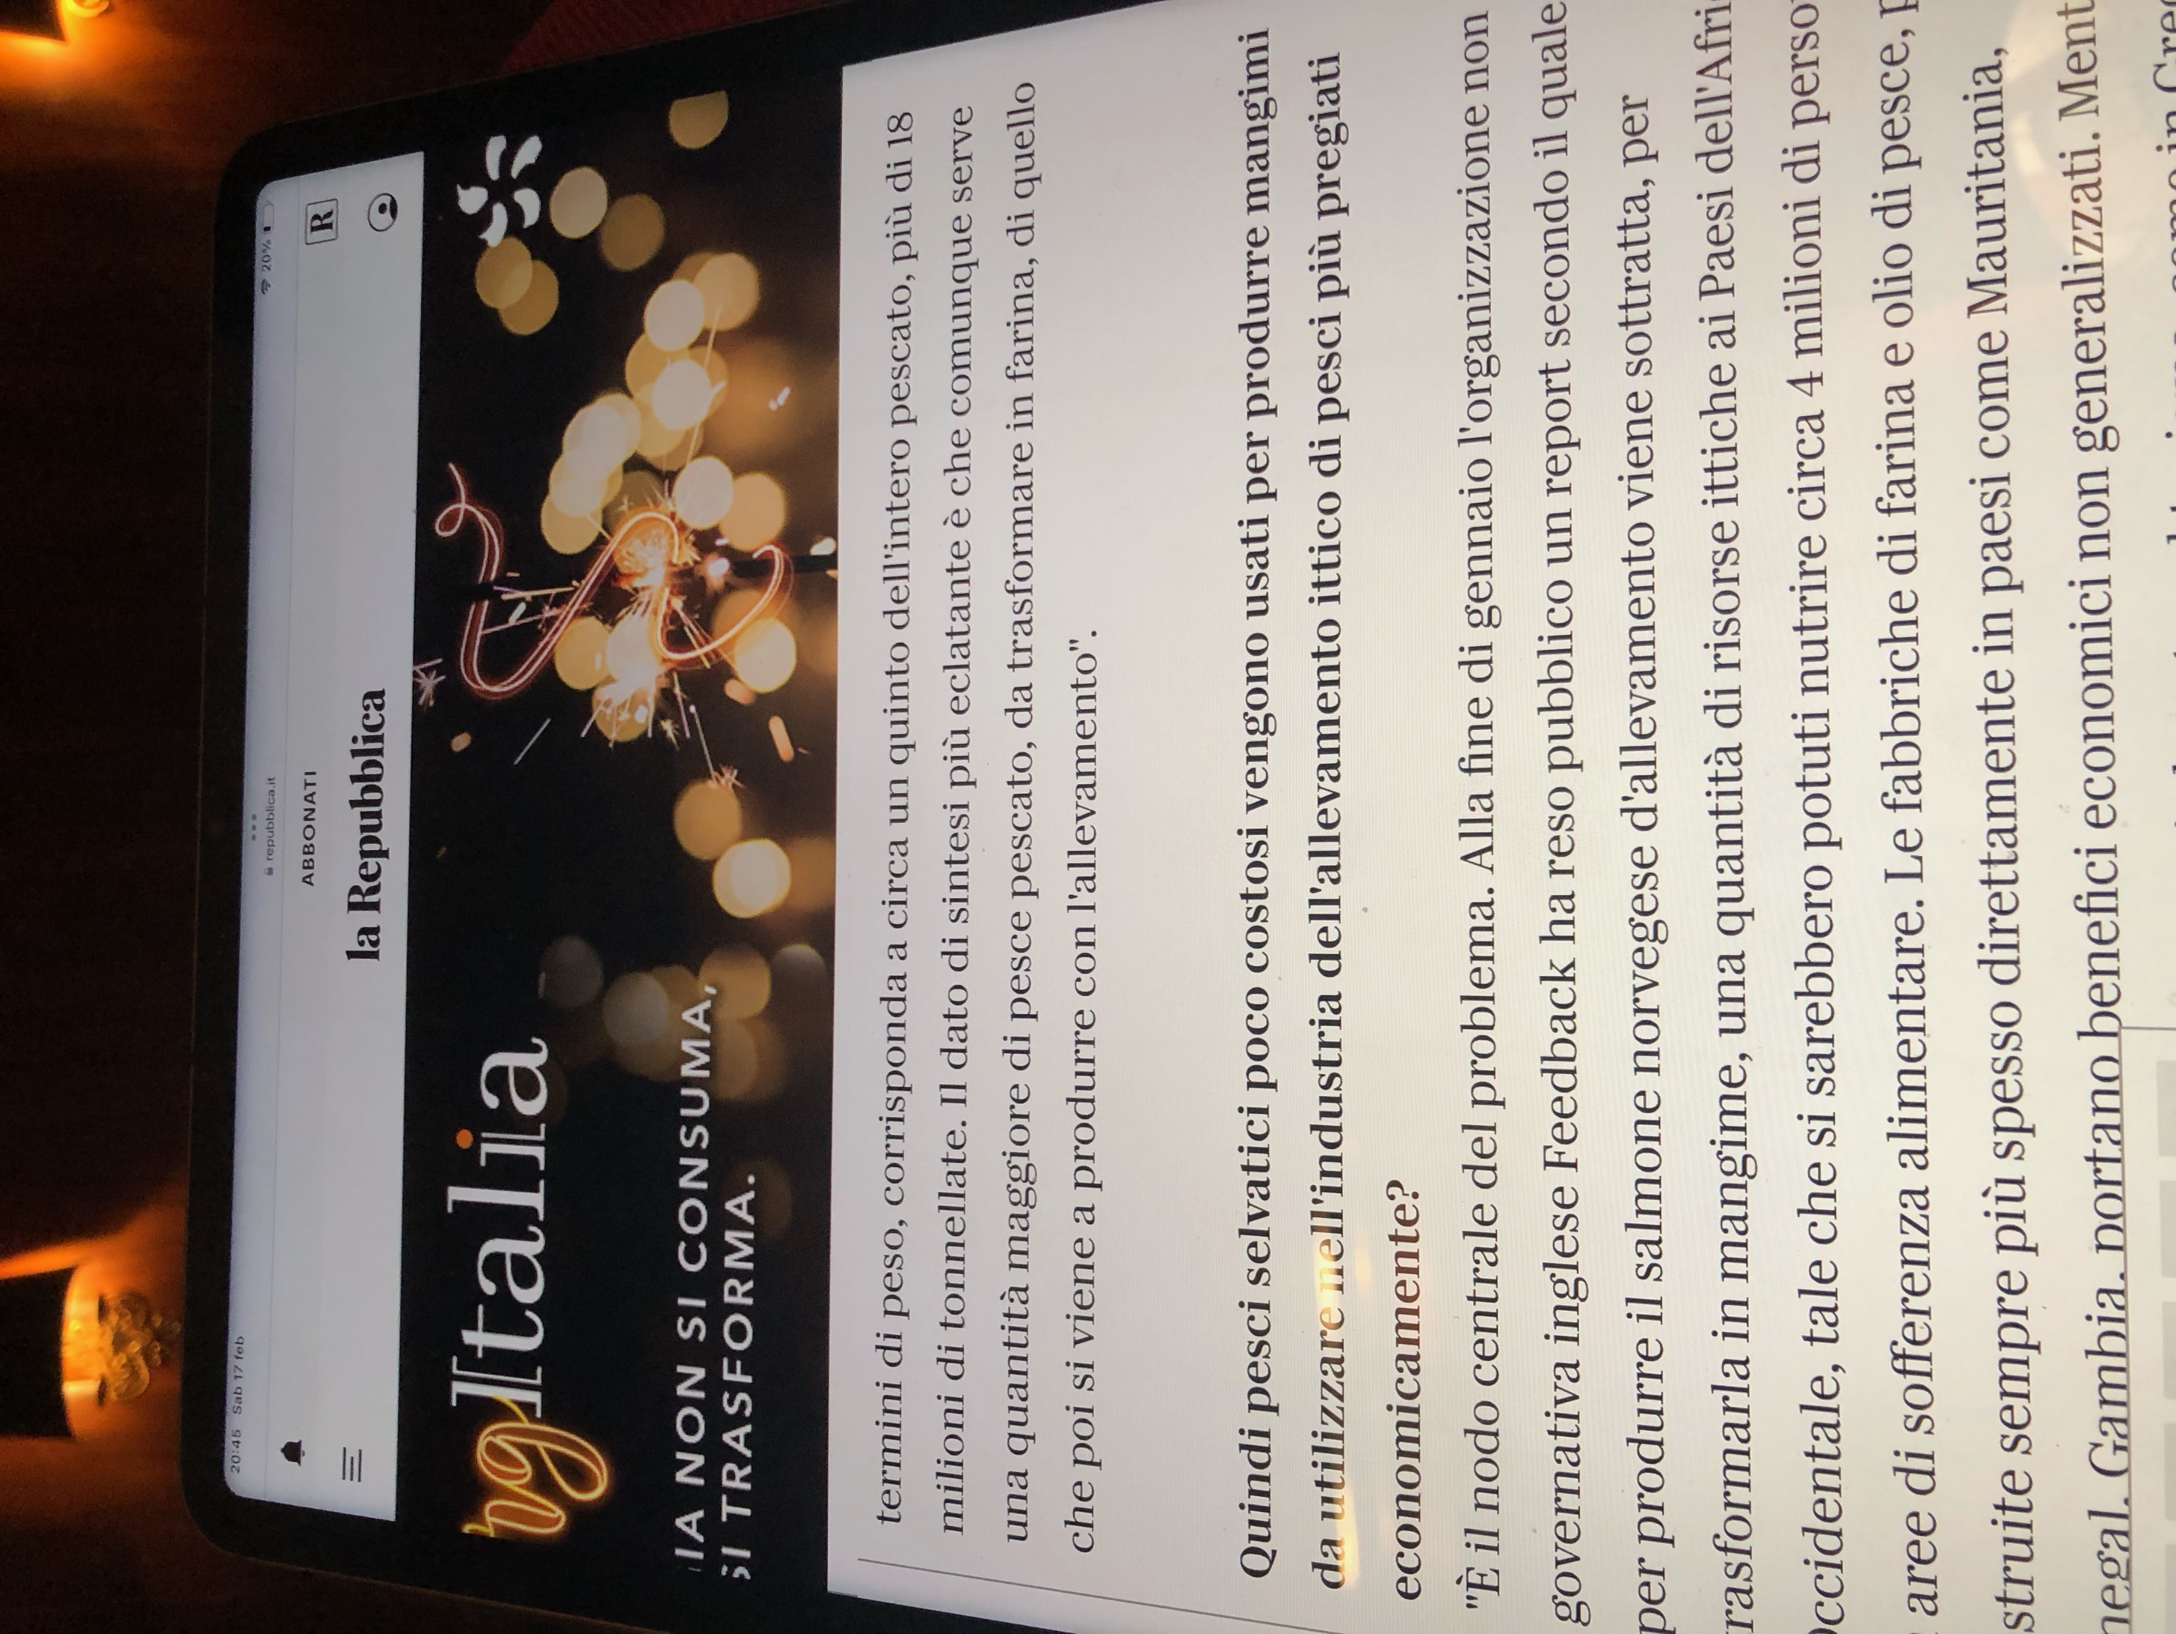

Slide 2
Il diavolo zoppo e i suoi tiri mancini.
Augusto Enrico Semprini
Maestro Assaggiatore cum laude ONAV & Maestro Assaggiatore ONAF Presidente e Fondatore di Gusto Sobrio

Slide 3
Le diable boiteaux

Slide 4
Der krumme Teufel

Slide 5
Il diavolo zoppo

Slide 6
Peggiorativo scaramantico

Slide 7
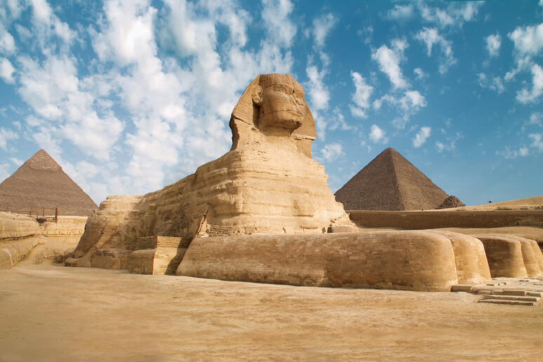

Slide 8
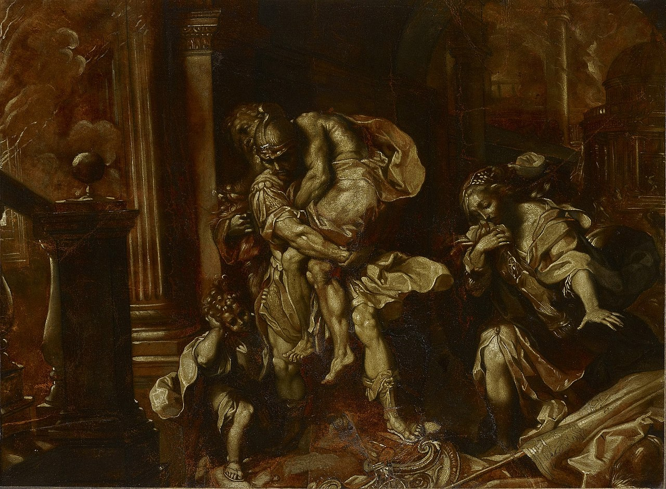

Slide 9
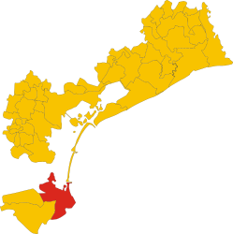

Slide 10
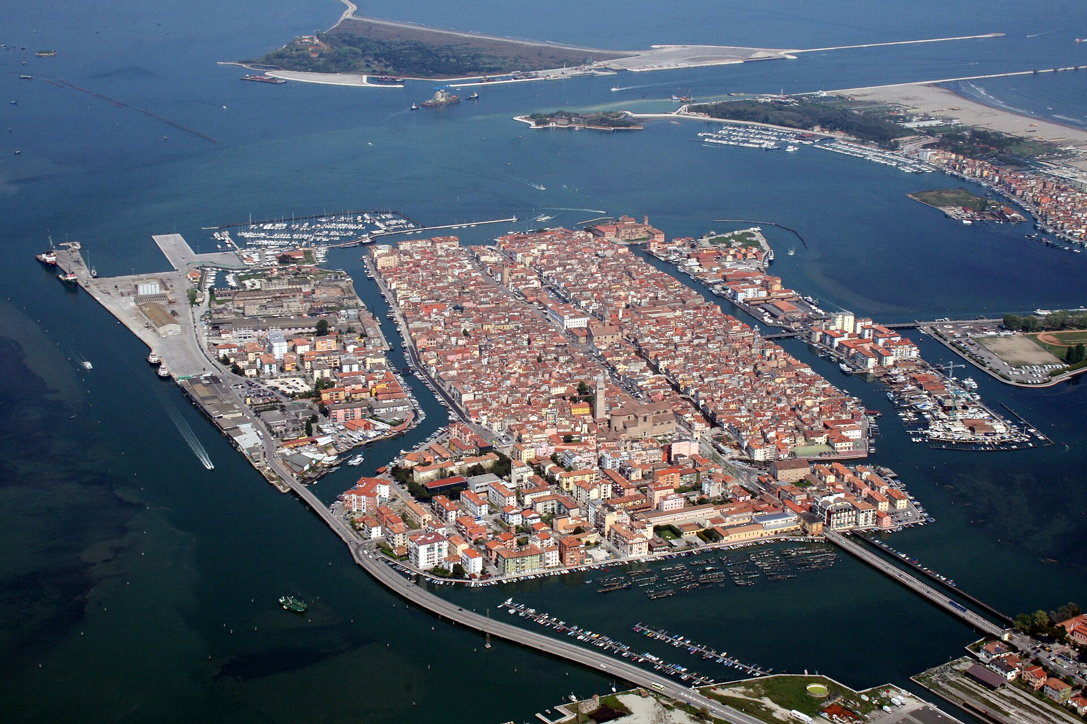

Slide 12
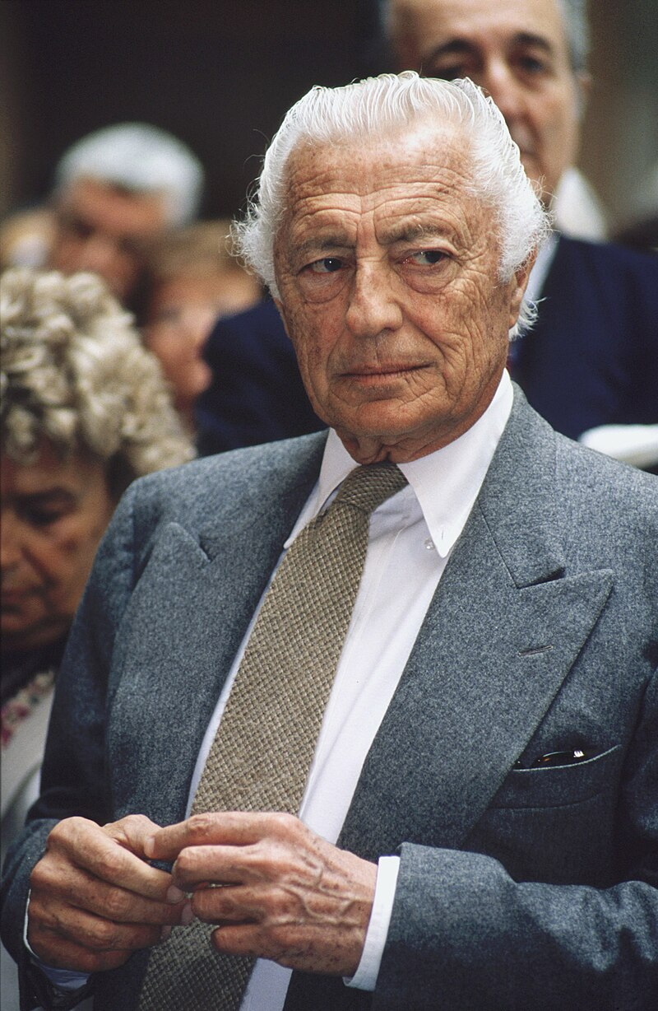
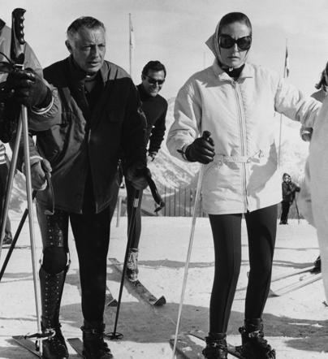
zoppia che lo rendeva più umano nel suo incedere da dio terreno, con quella camminata claudicante e quel bastone per sostenersi.

Slide 13
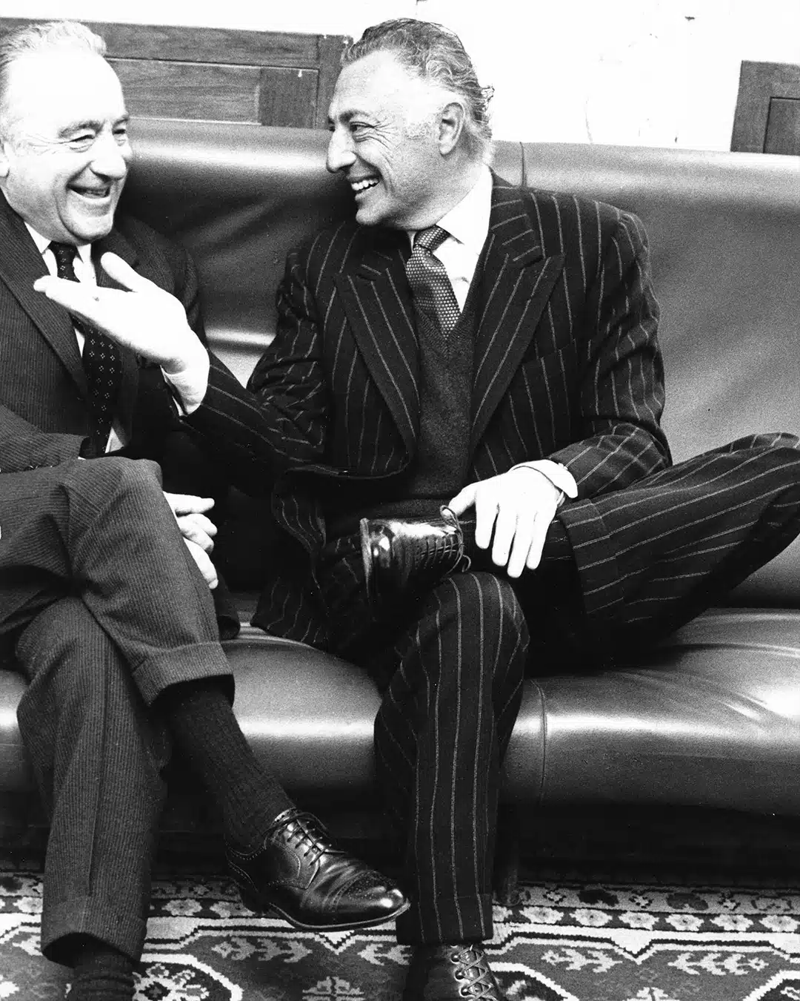

Slide 14
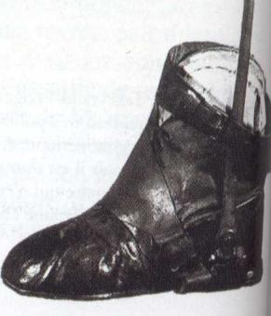

Slide 15
Passo falciante o elicopode
Modalità di camminare che consiste nel procedere con una gamba rigida che compie un movimento rotatorio (a elica), detto anche falciante (come la falce da fieno).

Slide 16
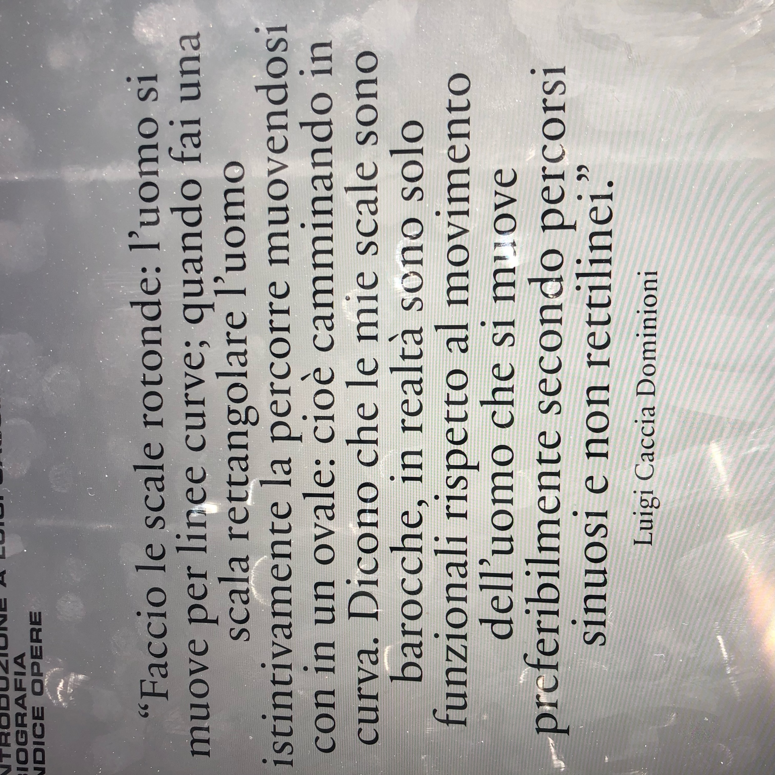

Slide 17
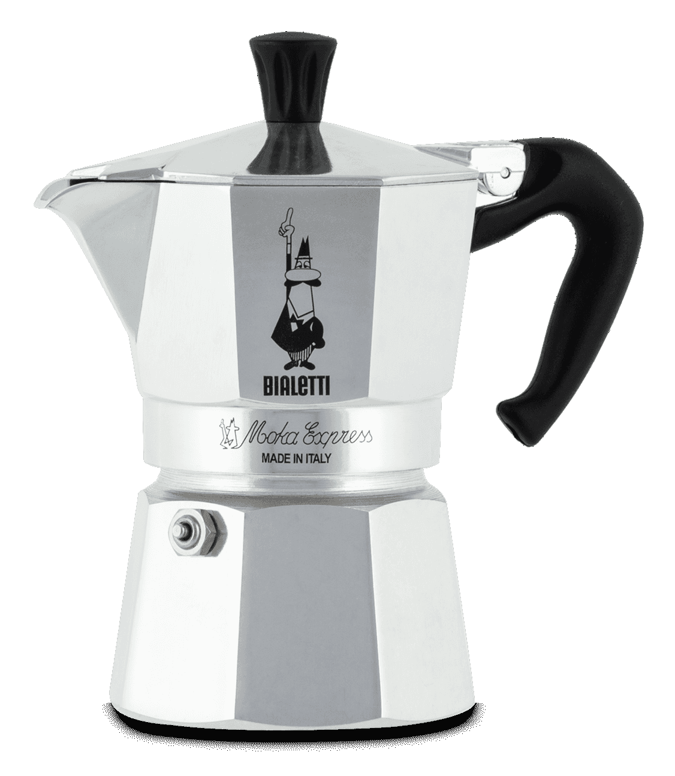

Slide 18
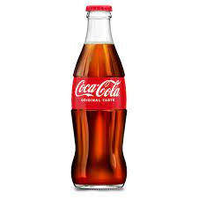

Slide 19
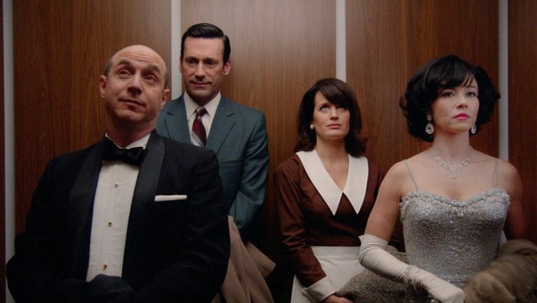

Slide 20
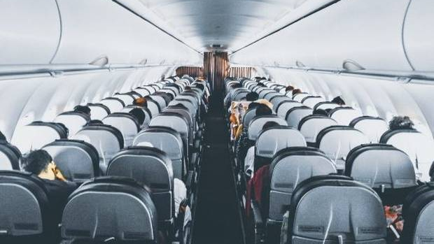

Slide 22
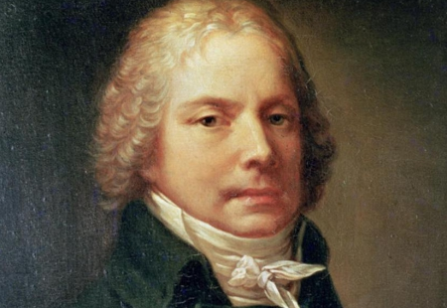

Slide 23
Uomo politico francese (Parigi 1754 - ivi 1838). Ecclesiastico, abilissimo diplomatico e consigliere di Napoleone Bonaparte, fu ministro degli Esteri e rappresentante della Francia al congresso di Vienna (1815)

Slide 24
Fu Talleyrand a redigere e a far adottare il celebre articolo VI:
“La Legge è Uguale per Tutti”.

Slide 25
Le mazzette – che chiamava bonbons – erano strumento costante della sua attività diplomatica

Slide 26
Fece delle debolezze degli uomini una fortuna diplomatica seducendo le potenze del Congresso di Vienna con banchetti spettacolari. Durante uno dei suoi pranzi, nella sua residenza di Parigi, fece cuocere due grandi salmoni ma ne fece servire solo uno. Il maggiordomo sfoggiò il pesce freschissimo del Reno, arrivato con una staffetta di corrieri e grandi quantità di ghiaccio. Gli ospiti furono stupiti dal vedere nella capitale un salmone cosi fresco e poi, secondo un copione stabilito da Talleyrand, il maggiordomo finse di inciampare rovesciando a terra il pesce in mezzo alla costernazione dei commensali. Talleyrand, senza scomporsi, ordinò con aria distratta: “Bene , portatene un altro (un altro, non l’altro).

Slide 27
A Carême si attribuiscono veramente numerose invenzioni di alta cucina. Una tra le più importanti è la classificazione delle salse in gruppi: le salse base sono solo quattro, il resto sono evoluzioni delle stesse. Durante la sua permanenza nelle cucine di Talleyrand, egli inventò il cappello da cuoco a diverse altezze, per identificare la bravura dello chef. Talleyrand e Carême, studiarono con attenzione i cibi e le vivande un tempo serviti a tavola con abbondanza, ma senza una logica. Insieme elaborarono menù spettacolari che divennero la regola per le tavole di corte. Talleyrand e Carême volevano un menù composto da due potages, due relevés di cui uno di pesce, quattro entrées, due arrosti, quattro entremets dolci e per finire il dessert. Stupore, emozione, ammirazione e affari.

Slide 28
In gastronomia il nome di Talleyrand è legato a numerose preparazioni: tra le tante possiamo citare le famose omelettes fatte con cipolleed ed animelle, oppure la salsa fatta con panna freschissima e Madeira, la gelatina di albicocche, che sembra una marmellata e un dolce all'ananas che è diventato una torta tradizionale tipica del periodo pasquale. Inoltre a Talleyrand dobbiamo l'invenzione, oggi fin troppo scontata, del parmigiano grattugiato sulla minestra.

Slide 29
Portò con se Antoine Carême lo chef pasticcere più famoso di Francia. Carême fu sottoposto a dura prova da Talleyrand, dovette creare un menù per un anno intero senza mai ripetere una pietanza e usando solo prodotti di stagione. Egli preparò dei banchetti incredibili allestendo delle vere e proprie opere d'arte. Carême studiava l'architettura delle più grandi opere e le riproduceva completamente edibili. L'influenza che Talleyrand ebbe su Carême, lo incoraggiò a inventare un nuovo tipo di cucina, molto più raffinato sia nella preparazione sia nella presentazione.Il punto di forza di questa cucina stava nell'utilizzo di erbe aromatiche fresche, di verdure di stagione e salse molto semplici, con meno ingredienti.

Slide 30
Talleyrand invita gli ambasciatori a presentare un formaggio del loro Pese. La Francia portò il Brie, l’Inghilterra lo Stilton. Il Regno di Sardegna uno Stracchino stagionato. Vince il Brie che merita l’epiteto di re dei formaggi e di formaggio dei re. Vittoria non contestata, ma il caustico Metternich commenta che il Brie è l’unico re che Talleyrand non abbia mai tradito.

Slide 31
Un aneddoto illustra cosa si intende per cultura del piacere del vino. Talleyrand versò a un ospite uno dei suoi migliori vini. Quest'ultimo si mise a bere il bicchiere e ne trangugiò il prezioso contenuto in un sol sorso. Il padrone di casa riempì nuovamente il bicchiere, ma prima che l'ospite potesse bere, il diplomatico gli fece notare: "Non si manda giù un vino così nobile come fosse birra. Prima si prende il bicchiere in mano e si guarda il vino". L'ospite stupito disse: E poi? Risposta di Talleyrand: Poi si porta il bicchiere al naso e si assapora la fragranza del vino . L'ospite: Ma poi si può bere? Talleyrand, imperturbabile: No, poi si rimette il bicchiere sul tavolo e si parla del vino!

Slide 32
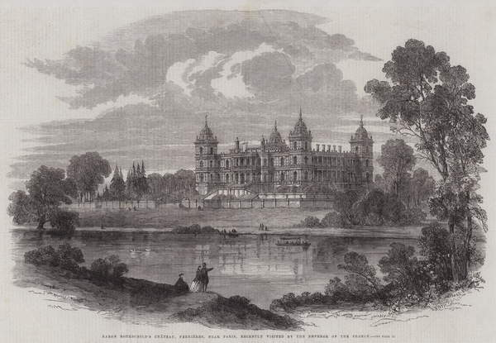

Slide 33
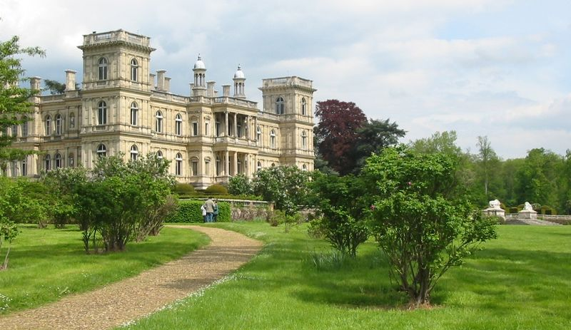

Slide 34
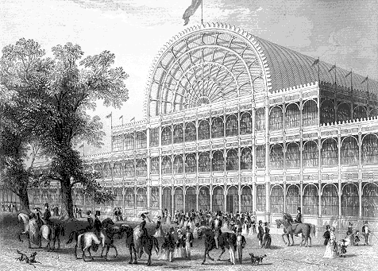

Slide 35
Dal risotto senza riso al risotto senza cipolla
Cipolla e aglio sono i principali insaporitori non glutammici della cucina
Togliere la cipolla dal risotto è possibile ma sacrilego, con quali profumi ci alletterà al rientro a casa quello amidaceo del riso a vapore?
Alcuni risotti non chiedono cipolla perché vivono di altri profumi
Quello di stasera vive di esteri e aromi dovuti al vino bianco (Lugana) e al contibuto terpenico, safranico ed aldeidico della salamella mantovana di Enrico Grazioli

Slide 36
Chemical diversity and pharmacological significance of the secondary metabolites of nutmeg (Myristica fragrans)
The monoterpenes -pinene (1, 7.4±3.5 %), 4-terpineol (2, 16.0±10.6 %), -terpinene (3, 5.3±3.3 %), limonene (4, 5.9±2.8 %), sabinene (5, 16.4±4.8 %), -terpineol (6, 2.4±2.2 %), -terpinene (7, 4.4±3.7 %), and -pinene (8, 5.2±3.0 %); and the phenylpropanoids myristicin (9, 12.4±11.7 %), elemicin (10, 1.9±1.7 %), methyleugenol (11, 3.8±7.2 %), safrole (12, 2.6±1.9 %), eugenol (13, 6.8±11.4 %), and methylisoeugenol (14, 5.7±9.6 %) were the most detected constituents in the five reported samples.

Slide 37
Cultura, storia, chimica, fisica, emozioni in un piatto di risotto

